Slide 1

CUAI 6기 CV 논문리뷰 스터디 １팀
2023.03.28
발표자 : 박도영

Slide 2
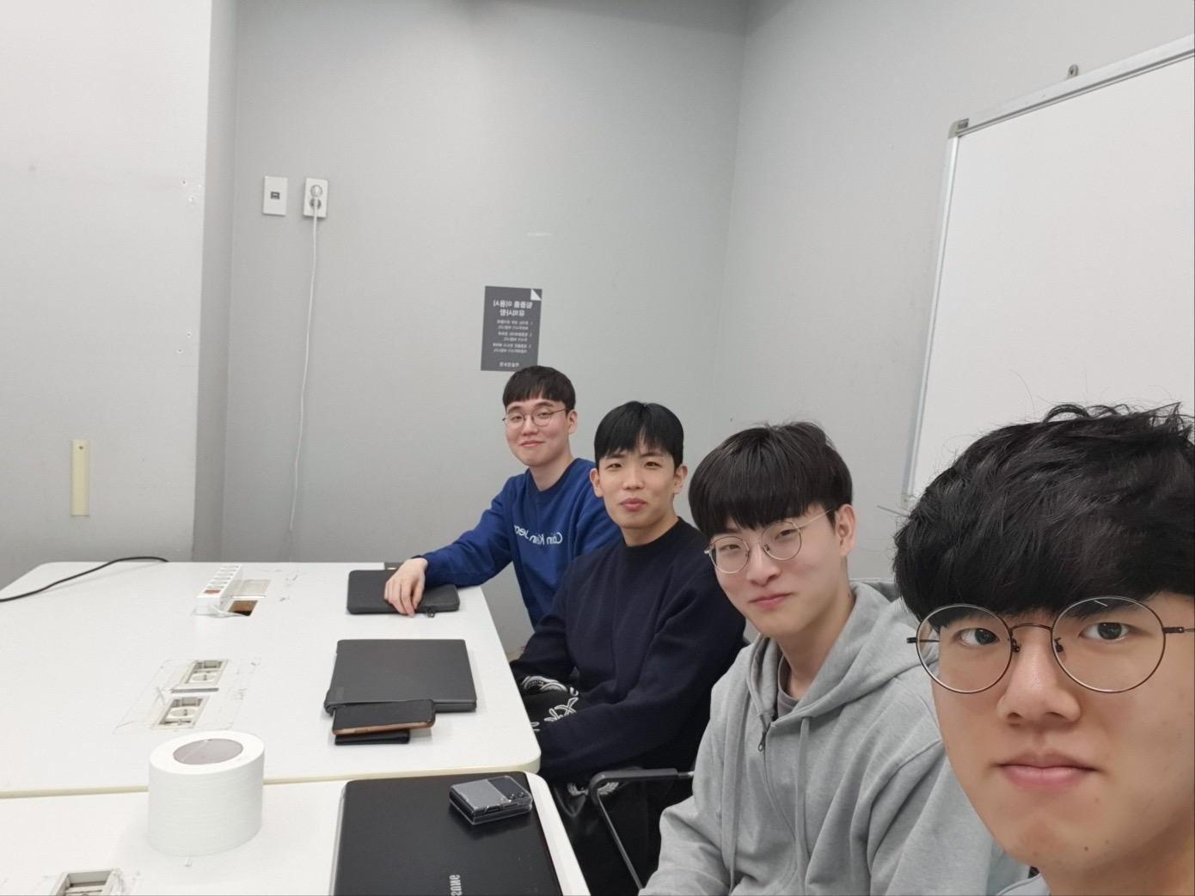
스터디원 소개 및 만남 인증
전전18 명준님
기계19 박도영
소프트19 용희님
소프트19 지환님

Slide 3
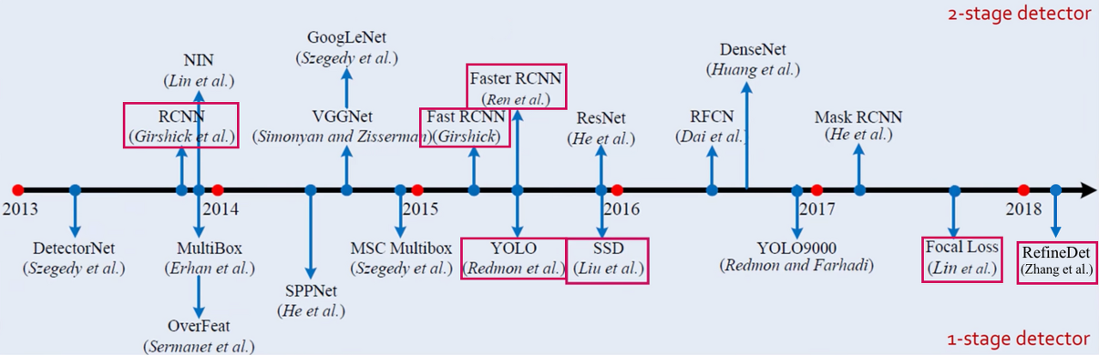
Object Detection 논문 흐름도

Slide 4
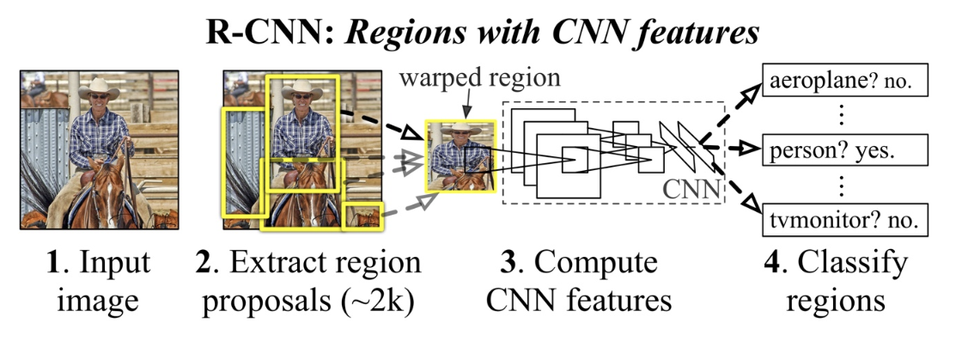
R-CNN review
Rich feature hierarchies for accurate object detection and semantic segmentation
R
CNN
Regions
with
CNN features

Slide 5
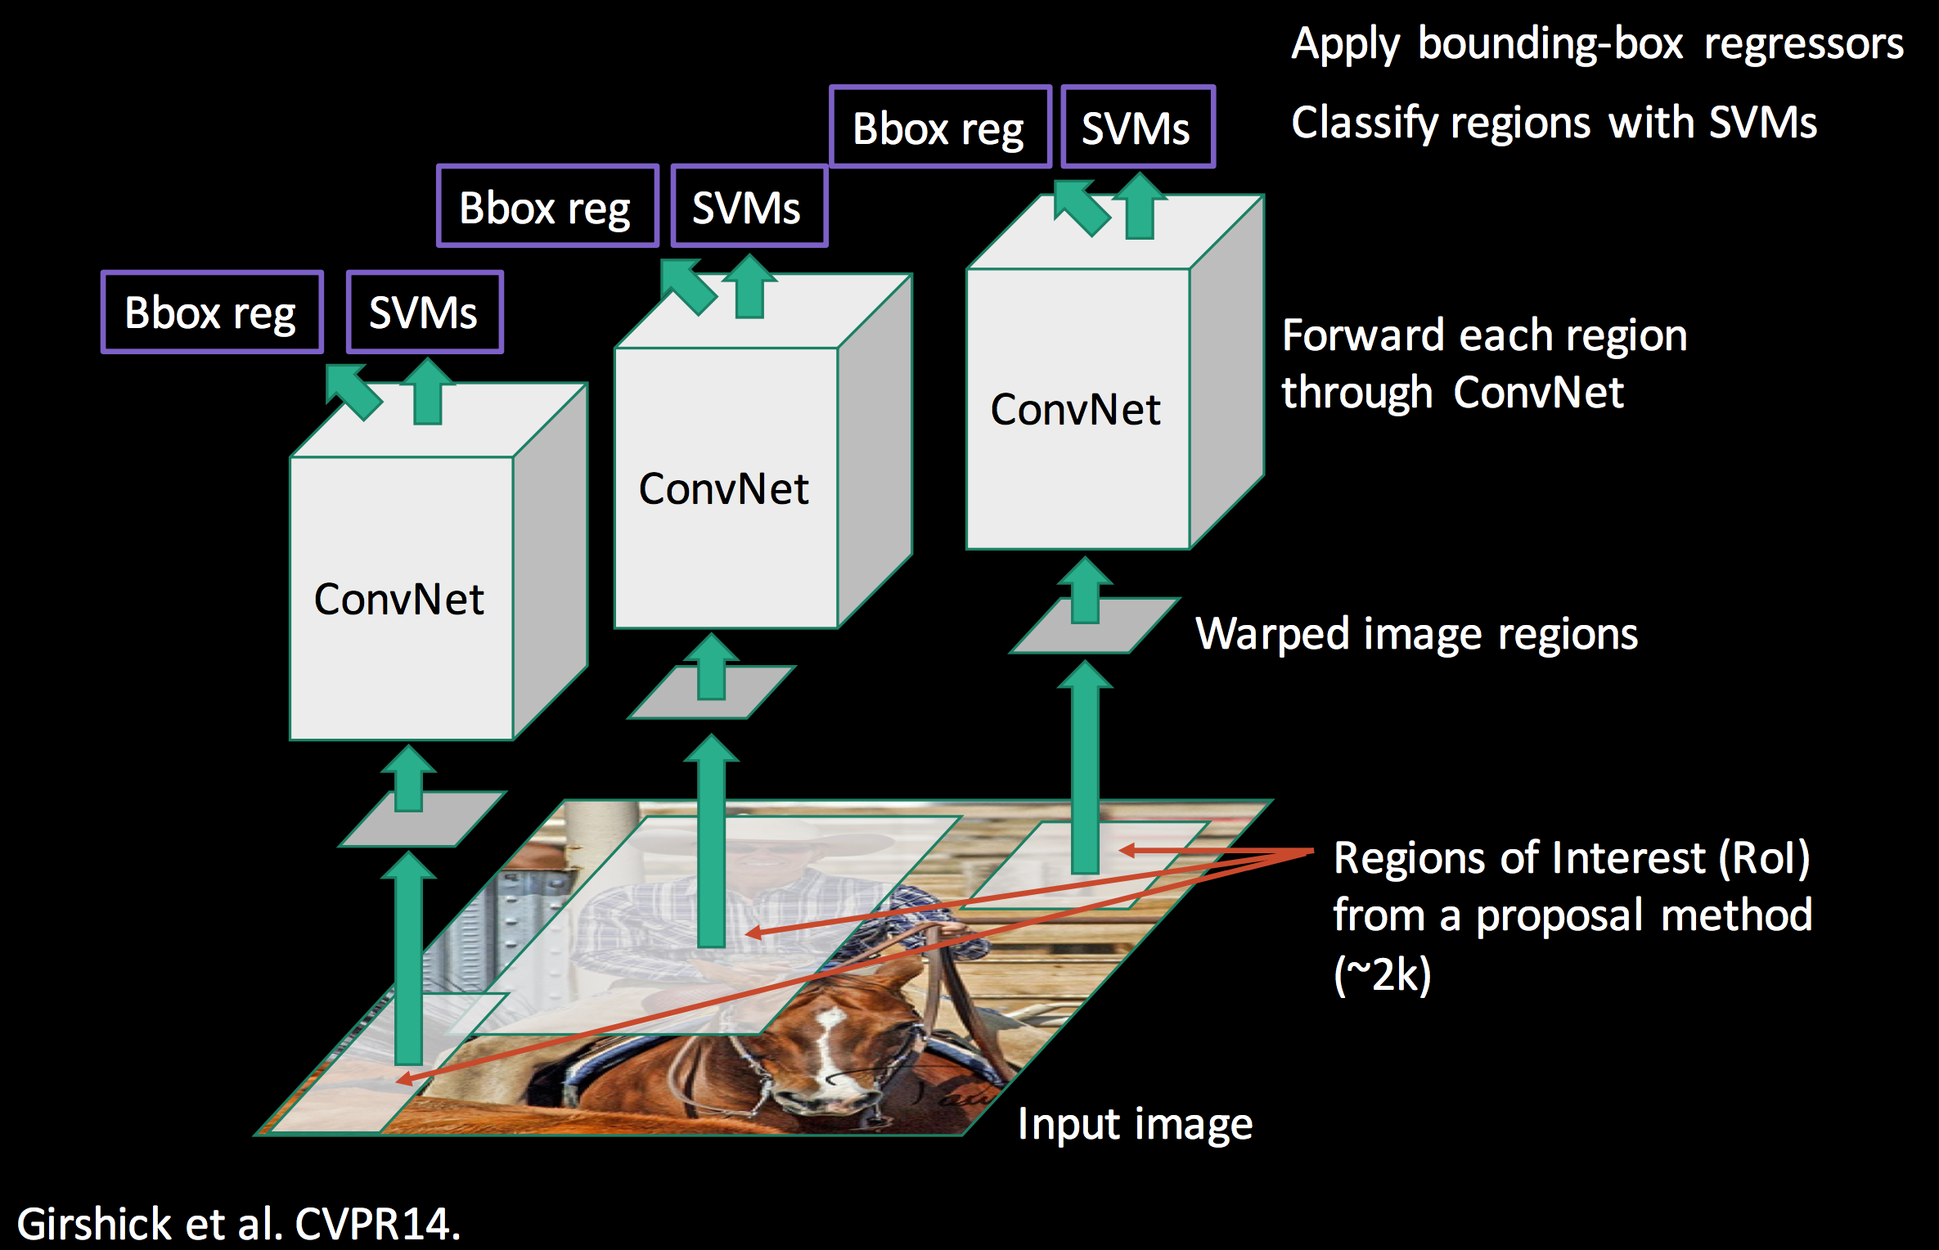
Region Proposal
Selective search 알고리즘을 이용해 2000여개 정도의 ROI를 뽑아 bounding box를 생성

Slide 6
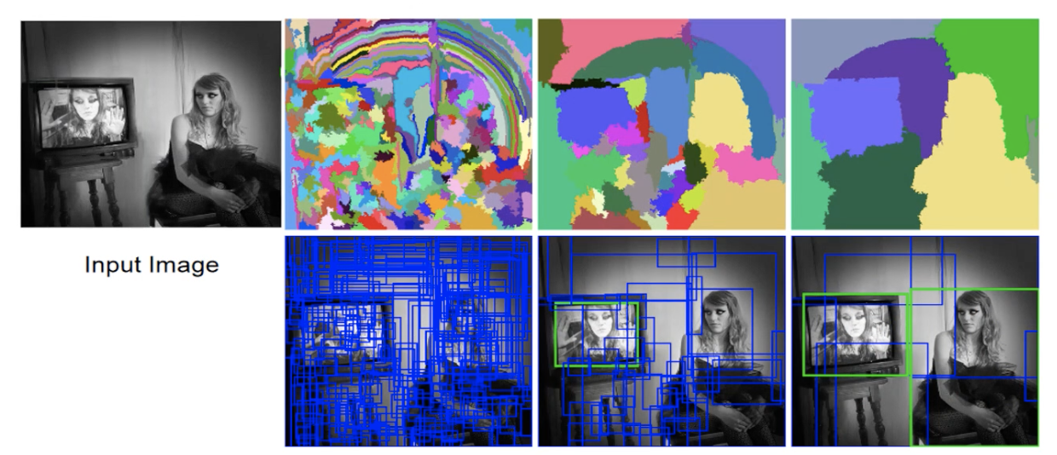
Region Proposal
- selective search

Slide 7
Region Proposal
- selective search
개별 segment된 부분들을
random한 BBOX로 만들어
region proposal 리스트로 추가

Slide 8
Region Proposal
- selective search
색감, 질감, 형태 등 유사도가 비슷한
segment들을
그룹핑

Slide 9
Region Proposal
- selective search

Slide 10
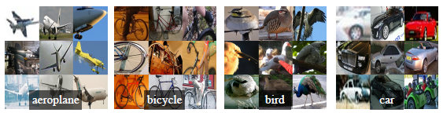
Warping
(227 X 227) 사이즈로 warping
Notes:
bounding box 크기의 비율은 고려하지 않고 일률적으로 같은 사이즈로 만들기 때문에 이 과정에서 input image가 왜곡되고 정보가 소실되는 현상 발생

Slide 11
CNN
Fine tuned AlexNet에 ROI를 입력하여
2000 X 4096 크기의 feature vector 추출
Notes:
2000개의 후보영역을 Fine tune된 AlexNet에 입력하여 2000(=후보 영역의 수)x4096(=feature vector의 차원) 크기의 feature vector를 추출. 논문의 저자는 객체 탐지시, 특정 도메인에 맞는 class를 예측하기 위해서 기존의 ImageNet 데이터셋을 통해 pre-trained된 CNN 모델을 도메인에 맞게 fine tune하는 방식을 제안.
Fine tune된 모델을 사용하면 도메인에 맞게, 보다 적합한 feature vector를 추출하는 것이 가능.

Slide 12
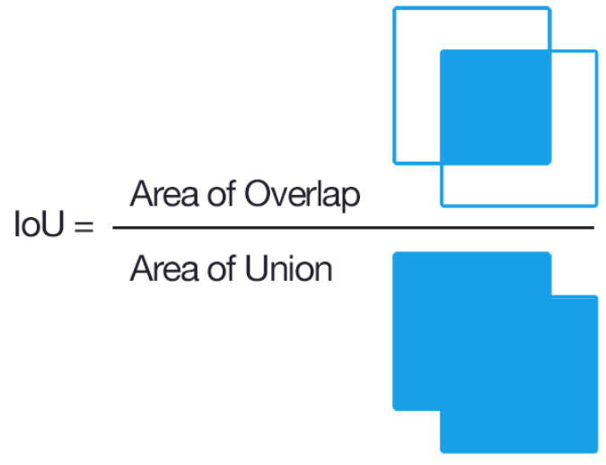
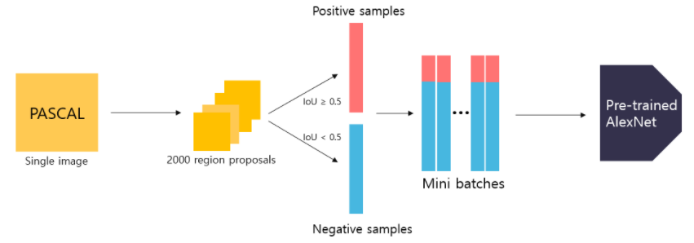
CNN
- Domain-specific fine-tuning
Notes:
먼저 PASCAL VOC 데이터셋에 Selective search 알고리즘을 적용하여 후보 영역을 추출하고, 후보 영역(=bounding box)과 ground truth box와의 IoU 값을 구함.
IoU 값이 0.5 이상인 경우 positive sample(=객체)로, 0.5 미만인 경우에는 negative sample(=배경)로 저장.
positive sample = 32, negative sample = 96 로 mini batch(=128)을 구성하여 pre-trained된 AlexNet에 입력하여 학습을 진행함. 위의 과정을 통해 fine tune된 AlexNet을 사용하여 R-CNN 모델은 추론 시, feature vector를 추출합니다.
---------------------
논문의 저자는 AlexNet을 fine tune할시, 모델이 overfitting되지 않도록 많은 데이터가 필요하다고 말합니다. IoU 값이 0.5 이상인 경우를 positive sample로 정의할 경우, 오직 ground truth box만을 positive sample로 정의할 때보다 30배 이상 많은 학습 데이터를 얻을 수 있다고 합니다.

Slide 13
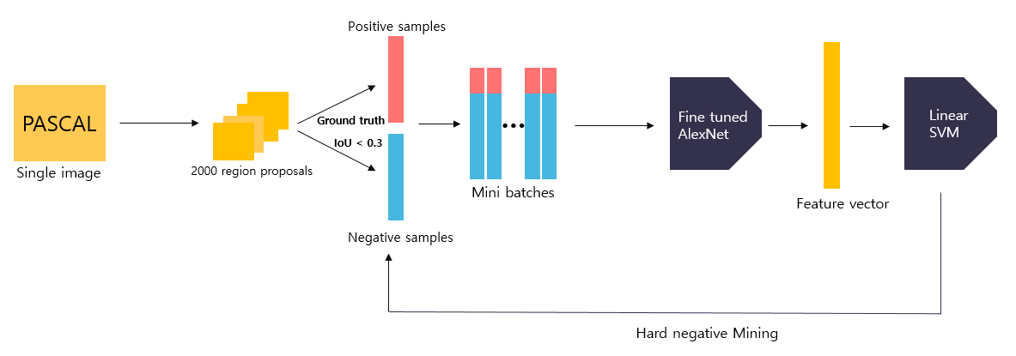
Classification
by Linear SVM
2000x4096 feature vector를 입력 받아 class를 예측하고 confidence score를 반환
Notes:
N개의 class를 예측한다고 할 때, 배경을 포함한 (N+1)개의 독립적인 linear SVM 모델을 학습시킴.
먼저 객체와 배경을 모두 학습하기 위해 PASCAL VOC 데이터셋에 Selective search 알고리즘을 적용하여 region proposals를 추출
AlexNet 모델을 fine tune할 때와는 다르게 오직 ground truth box만을 positive sample로, IoU 값이 0.3 미만인 예측 bounding box를 negative sample로 저장합니다.
IoU 값이 0.3 이상인 bounding box는 무시합니다.
positive sample = 32, negative sample = 96 이 되도록 mini batch(=128)을 구성한 뒤 fine tuned AlexNet에 입력하여 feature vector를 추출하고, 이를 linear SVM에 입력하여 학습시킵니다. 이 때 하나의 linear SVM 모델은 특정 class에 해당하는지 여부를 학습하기 때문에 output unit = 2 입니다. 학습이 한 차례 끝난 후, hard negative mining 기법을 적용하여 재학습시킵니다.

Slide 14
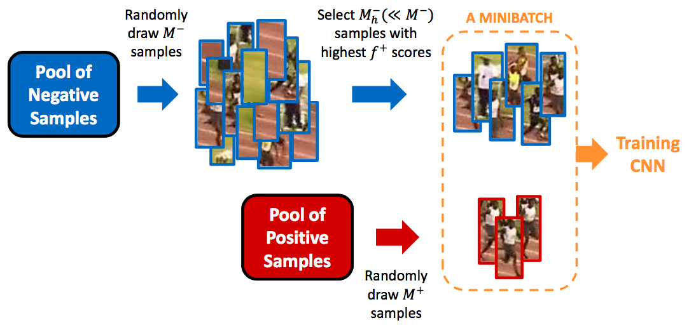
Classification
- Hard Negative Mining
모델이 예측에 실패하는 어려운 sample들을 모으는 기법
Positive sampl보다 negative sample(배경)이 훨씬 많은 클래스 불균형으로 인해 발생
Notes:
모델은 주로 False Positive라고 예측하는 오류를 주로 범합니다.
False positive(음성인데 양성으로 예측)
이는 객체 탐지 시, 객체의 위치에 해당하는 positive sampl보다 배경에 해당하는 negative sampl이 훨씬 많은 클래스 불균형(class imbalance)으로 인해 발생합니다.
이러한 문제를 해결하기 위해 모델이 잘못 판단한 False Positive sample을 학습 과정에서 추가하여 재학습하면 모델은 보다 강건해지며, False Positive라고 판단하는 오류가 줄어듭니다.

Slide 15
Bounding Box Regressor
selective Search로 찾은 Bounding Box 위치가 부정확하기에 Bounding Box Regression을 시행.
bounding box 위치 선정을 교정하고 모델의 성능을 높이기 위한 과정

Slide 16
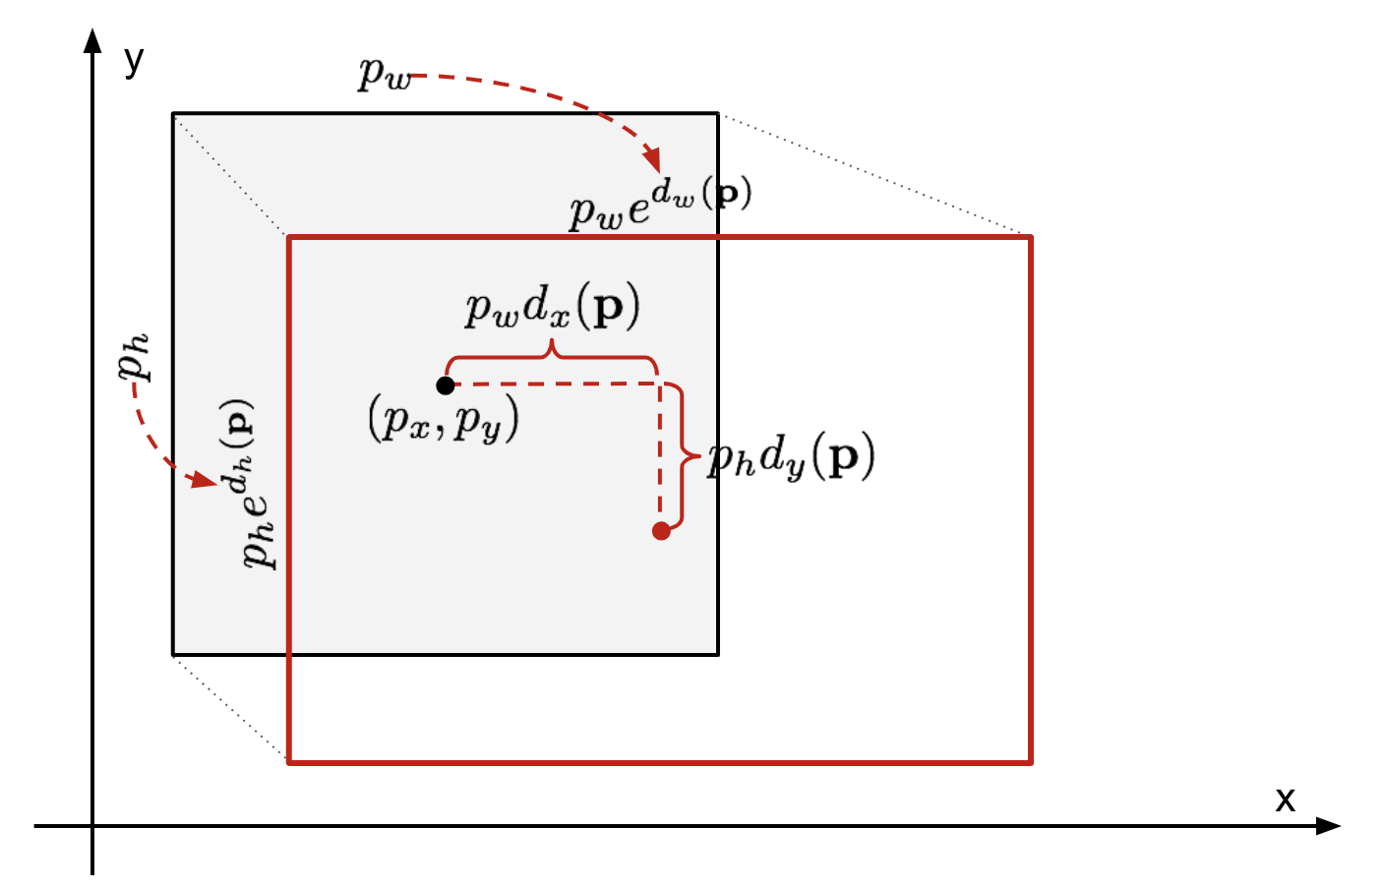
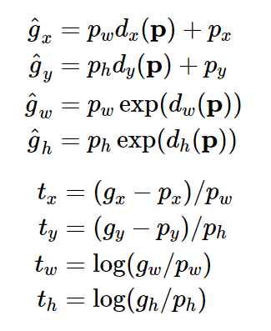
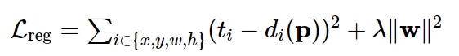
Bounding Box Regressor
selective Search로 찾은 Bounding Box 위치가 부정확하기에 Bounding Box Regression을 시행.
bounding box 위치 선정을 교정하고 모델의 성능을 높이기 위한 과정
predicted bounding box
Ground truth box
Notes:
G hat : 예측한 bounding box를 모델이 변환시킨 결과
T : 모델이 학습하고자하는 목표
D(p) : 모델 학습 대상
L : loss function "t, d의 MSE" + "L2 normalization"을 추가한

Slide 17
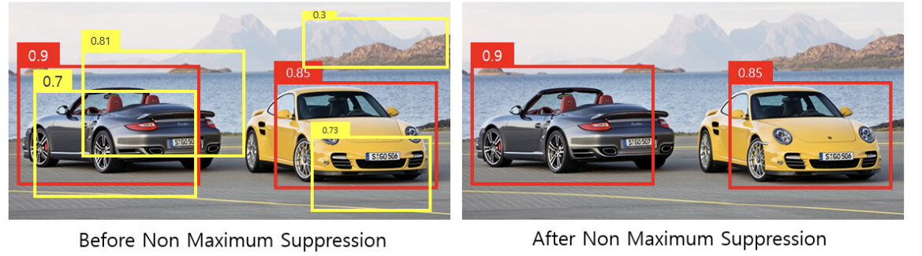
Non max Suppression
동일 물체에 여러 개의 bounding box가 설정되는 경우가 있어 non max suppression을 통해
객체 전체를 대상화 할 수 있는 1개의 bounding box를 선택
Notes:
1. 하나의 클래스에 대한 bounding boxes 목록에서 가장 높은 점수를 갖고 있는 bounding box를 선택하고 목록에서 제거합니다. 그리고 final box에 추가합니다.
2. 선택된 bounding box를 bounding boxes 목록에 있는 모든 bounding box와 IoU를 계산하여 비교합니다. IoU가 threshold보다 높으면 bounding boxes 목록에서 제거합니다.
3. bounding boxes 목록에 남아있는 bounding box에서 가장 높은 점수를 갖고 있는 것을 선택하고 목록에서 제거합니다. 그리고 final box에 추가합니다.
4. 다시 선택된 bounding box를 목록에 있는 box들과 IoU를 비교합니다. threshold보다 높으면 목록에서 제거합니다.
5. bounding boxes에 아무것도 남아 있지 않을 때 까지 반복합니다

Slide 18
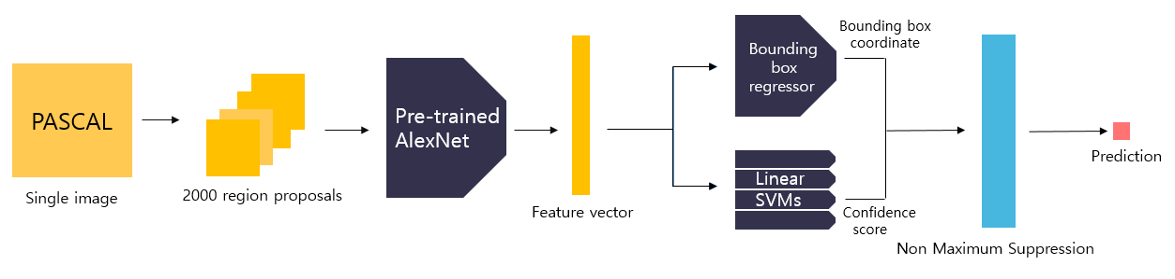
Non max Suppression
Notes:
R-CNN 모델은 동시대 객체 탐지 모델에 비해 성능이 매우 뛰어났으며, Object detection을 수행하기 위해 딥러닝을 최초로 적용했다는 점에서 의의가 있습니다. 하지만 Selective search를 사용하여 이미지 한 장당 2000개의 region proposal을 추출하다보니, 학습 및 추론 속도가 매우 느리다는 단점이 있습니다. 또한 Fine tuned AlexNet, linear SVM, Bounding box regressor 라는 3가지 모델을 사용하다 보니 전체 구조와 학습 과정이 복잡하다는 문제가 있습니다.
단점
AlexNet을 그대로 사용하기위해 image를 강제로 변형 시켜야 합니다.
Warping 하는 과정에서 input 이미지가 왜곡되고 정보 손실이 발생합니다
Selective Search를 통해 뽑힌 2000개의 Region proposal 후보를 모두 CNN에 집어넣기 때문에 training / testing 시간이 오래 걸립니다.
Selective Search나 SVM이 GPU에 적합한 구조가 아닙니다.
Computation sharin이 일어나지 않습니다. (CNN, SVM, Bounding Box Regression 총 세 가지의 모델이 결합된 형태로 한 번에 학습이 불가능합니다. 즉, end-to-end 훈련이 불가능하다는 뜻입니다. SVM, Bounding Box Regression을 학습시켜도 Back propagatio이 안되므로 CNN은 업데이트 되지 않습니다. )

Slide 19
감사합니다

